Slide 1
Agile

Slide 2


Slide 3
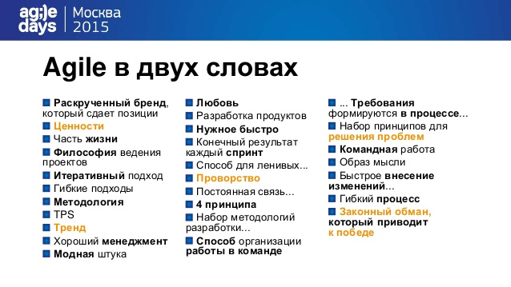

Slide 4
Agile – это методология, позволяющая вести проекты очень быстро.

Slide 5
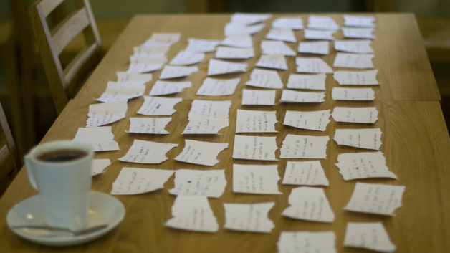

Slide 6
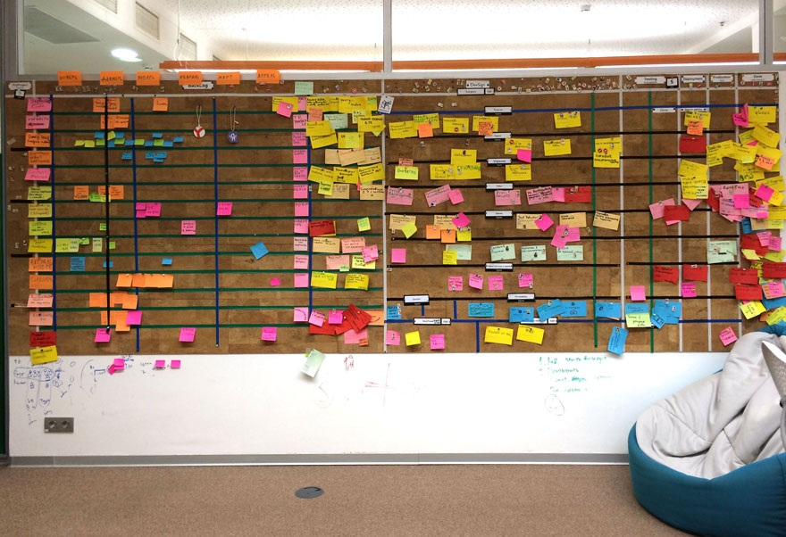

Slide 7
Философия Agile PM кратко формулируется в следующих ниже принципов, отражаемых далее в разделении видов деятельности, процессах, продуктах и используемых практиках.:
Наивысшим приоритетом для нас является удовлетворение потребностей заказчика, благодаря регулярной и ранней поставке ценного программного обеспечения.
Изменение требований приветствуется, даже на поздних стадиях разработки. Agile-процессы позволяют использовать изменения для обеспечения заказчику конкурентного преимущества.
Работающий продукт следует выпускать как можно чаще, с периодичностью от пары недель до пары месяцев.
На протяжении всего проекта разработчики и представители бизнеса должны ежедневно работать вместе.
Над проектом должны работать мотивированные профессионалы. Чтобы работа была сделана, создайте условия, обеспечьте поддержку и полностью доверьтесь им.
Непосредственное общение является наиболее практичным и эффективным способом обмена информацией как с самой командой, так и внутри команды.
Работающий продукт — основной показатель прогресса.
Инвесторы, разработчики и пользователи должны иметь возможность поддерживать постоянный ритм бесконечно. Agile помогает наладить такой устойчивый процесс разработки.
Постоянное внимание к техническому совершенству и качеству проектирования повышает гибкость проекта.
Простота — искусство минимизации лишней работы — крайне необходима.
Самые лучшие требования, архитектурные и технические решения рождаются у самоорганизующихся команд.
Команда должна систематически анализировать возможные способы улучшения эффективности и соответственно корректировать стиль своей работы.

Slide 8
почему Agile не работает?
Это неправильная команда, и она делает неправильный Agile.
Agile плохо совместим с окружающей проект средой (т. е. компанией).
Этот проект по природе не совместим с Agile.

Slide 9
Дзен, как и обещал
Это у вас Agile неправильный

Slide 10
Спасибо!

